Slide 1

ВК 2.12. Безпека життєдіяльності, основи біоетики та біобезпеки
Вінницький національний медичний університет
ім. М.І. Пирогова МОЗ України
КАФЕДРА МЕДИЦИНИ КАТАСТРОФ ТА ВІЙСЬКОВОЇ МЕДИЦИНИ
СПЕЦІАЛЬНІСТЬ: І2 МЕДИЦИНА
ГАЛУЗЬ ЗНАНЬ: І2 ОХОРОНА ЗДОРОВ’Я ТА СОЦІАЛЬНЕ ЗАБЕЗПЕЧЕННЯ
ОСВІТНЬО-ПРОФЕСІЙНА ПРОГРАМА: «МЕДИЦИНА»
РІВЕНЬ ВИЩОЇ ОСВІТИ: ДРУГИЙ (МАГІСТЕРСЬКИЙ)

Slide 2
Паспорт ОСВІТНЬОГО КОМПОНЕнТА
ВК 2.12 «Безпека життєдіяльності, основи біоетики та біобезпеки»
Спеціальність: І2 Медицина
Курс: 2-й
Кредити: 3,0
Форма контролю: залік
Мова: українська, англійська
Пререквізити: Базові знання з медичної біології, медичної та біологічної фізики, анатомії, фізіології.

Slide 3
Чому варто обрати цей курс
формування знань про небезпеки різного походження та їх вплив на здоров’я людини
розвиток умінь оцінки факторів ризику для життя і здоров’я
формування уявлень про систему захисту людини в сучасних умовах
розвиток знань щодо професійних ризиків у медичній діяльності
формування біоетичного мислення і професійної деонтології
розвиток розуміння принципів біобезпеки та біозахисту.
КЛЮЧОВА ПЕРЕВАГА: отримання знань щодо загальних закономірностей виникнення небезпек, способів попередження та захисту від них, морально-етичні і правові норми біомедичних досліджень та дотримання вимог біологічної безпеки

Slide 4
Що ви будете вивчати
небезпеки різного походження та їх вплив на здоров’я людини
оцінку негативних наслідків небезпечних факторів для життя і здоров’я на організм дорослого та дитини
аналіз професійних ризиків у медичній діяльності
валеологічні принципи формування здорового способу життя
морально-етичні та фахові норми професійної діяльності
принципи біобезпеки та біозахисту.

Slide 5
Що ви зможете за умови опанування курсу
визначати основні принципи безпечної життєдіяльності дорослих та дітей;
передбачати негативні наслідки впливу небезпечних факторів на організм дорослих та дітей різного віку;
аналізувати й оцінювати небезпечні для життя, здоров’я і професійної діяльності медичних і фармацевтичних працівників під час виконання ними професійних обов’язків;
передбачати наслідки порушень валеологічних основ формування здорового способу життя;
демонструвати вміння спілкування з колегами, пацієнтами та їхніми родичами з урахуванням їх психологічних особливостей;
визначати індивідуально-психологічні відмінності особистості за їх проявами у діяльності та спілкуванні;
формувати морально-етичні та фахові норми в професійній життєдіяльності;
оцінювати етичні аспекти медичних втручань, досліджень і використання біомедичних технологій;
застосовувати принципи профілактики інфекцій та контролю біологічних ризиків.

Slide 6
Підсумковий контроль
Форми навчання
Залік: на останньому практичному занятті за умов успішного проходження курсу (сума балів за всі види навчальної діяльності - 122-200 балів) і відсутності академічної заборгованості.
Лекції
Практичні
Самостійна робота
Індивідуальна самостійна робота

Slide 7

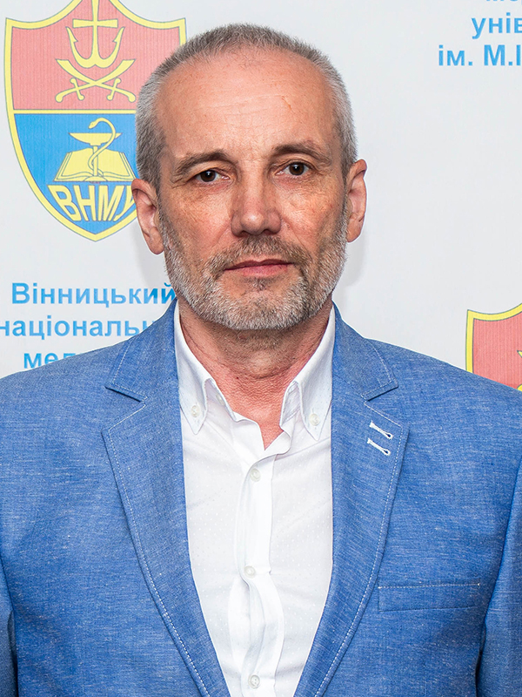
Контактна інформація
РОЗРОБНИКИ КУРСУ
Професор, д. мед. н. Валентина Чорна
Доцент, к. псих.н.
Анатолій Шевчук
Контактна інформація:
Вінниця, вул.Пирогова,56
Кафедра Медицини катастроф та військової медицини
emergency@vnmu.edu.ua

